Slide 1
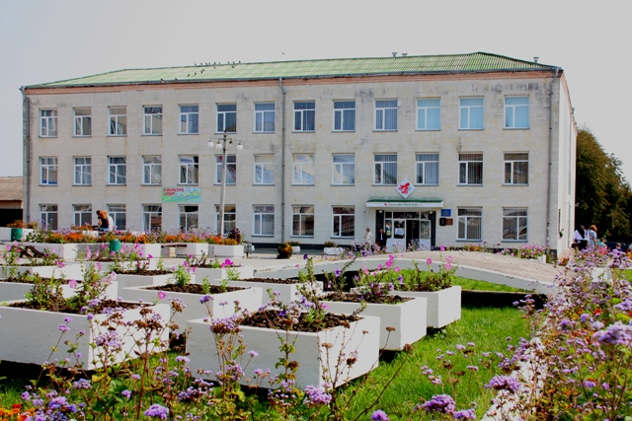
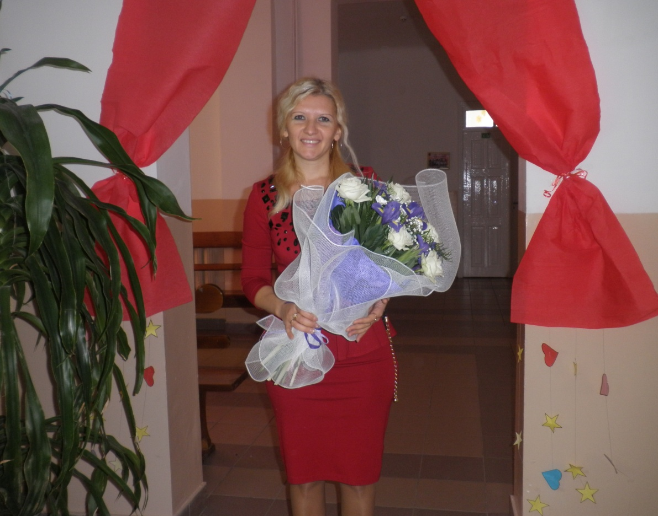
Портфоліо вчителя німецької мови
Борщівського НВК
“ЗНЗ І-ІІІ ст. №3- гімназія ім. Р. Андріяшика”
Сакалюк
Ірини
Богданівни

Slide 2

Зміст
Розділ І
Загальні відомості про вчителя.
Розділ ІІ
Методична діяльність вчителя.
Розділ ІІІ
Позаурочна діяльність вчителя.
Розділ Іv
Виховна діяльність вчителя.

Slide 3
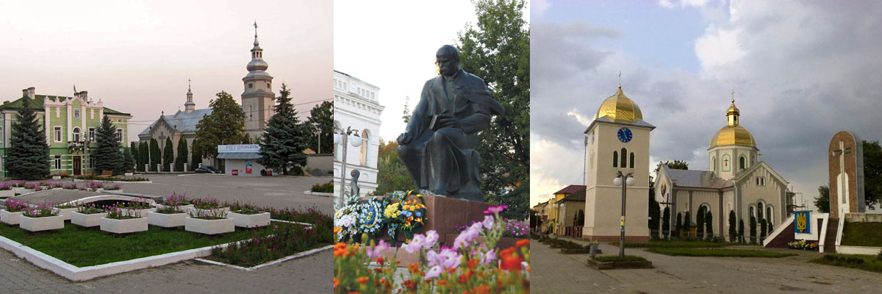
Розділ І
Загальні відомості про вчителя
Візитна картка
1. Народилася:
24 березня 1980 року
с. Шершенівка
Борщівського району
Тернопільської області
2. Освіта:
повна вища
3. Педагогічний стаж:
14 років
4. Категорія:
перша
5. Рік атестації:
2015-2016 н.р.
Усміхайся, і світ усміхнеться тобі.

Slide 4
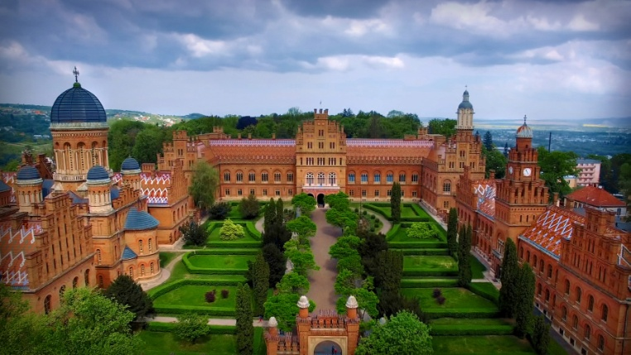
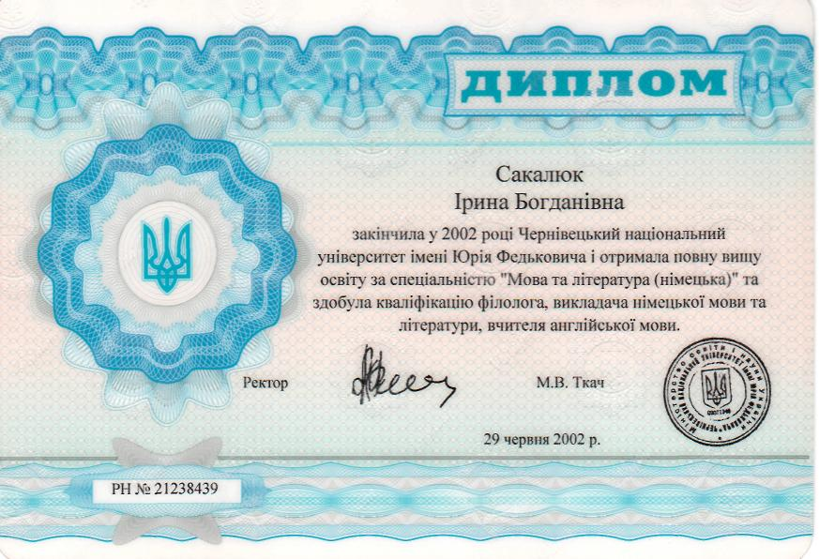
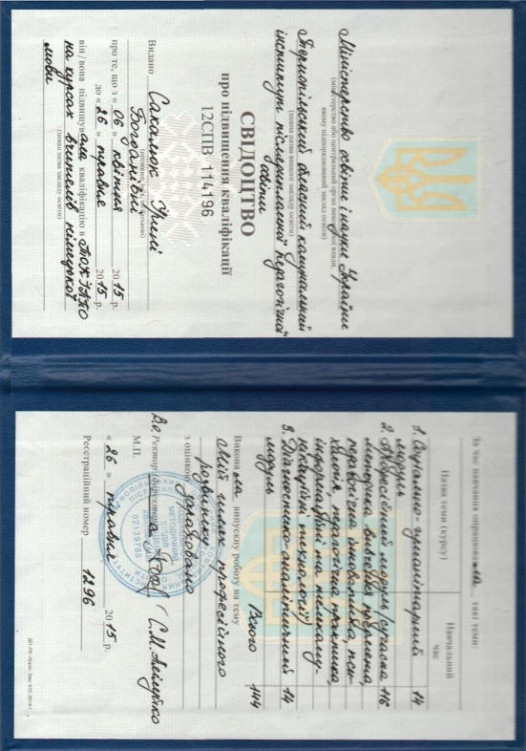
6. Закінчила:
Чернівецький національний університет
ім. Ю. Федьковича у 2002 році
7. Спеціальність:
Мова та література (німецька)
8. Кваліфікація:
Філолог, викладач німецької мови та
літератури, вчитель англійської мови
9. Курси:
З 6 квітня по 26 травня 2015 року – курси підвищення
кваліфікації вчителів німецької мови – 144 годин у м. Тернопіль.
Тернопільський обласний комунальний інститут післядипломної
педагогічної освіти (ТОКІППО).

Slide 5
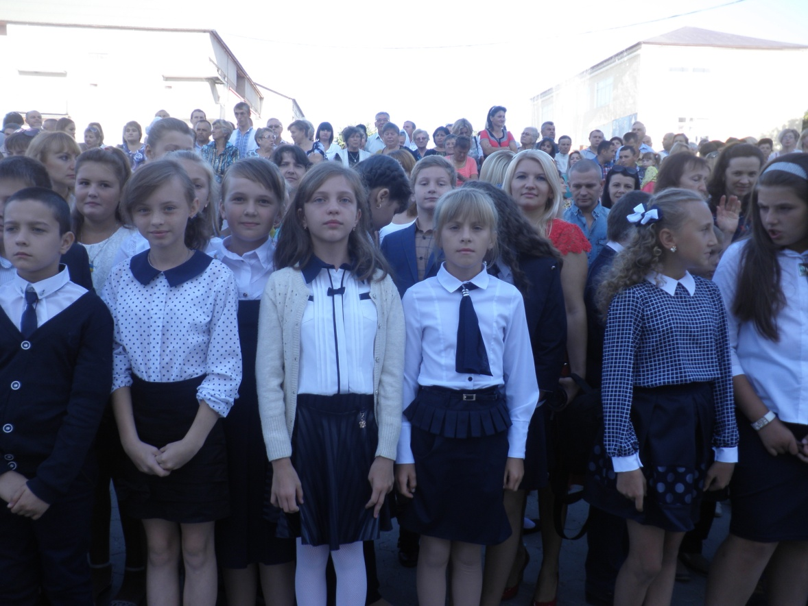
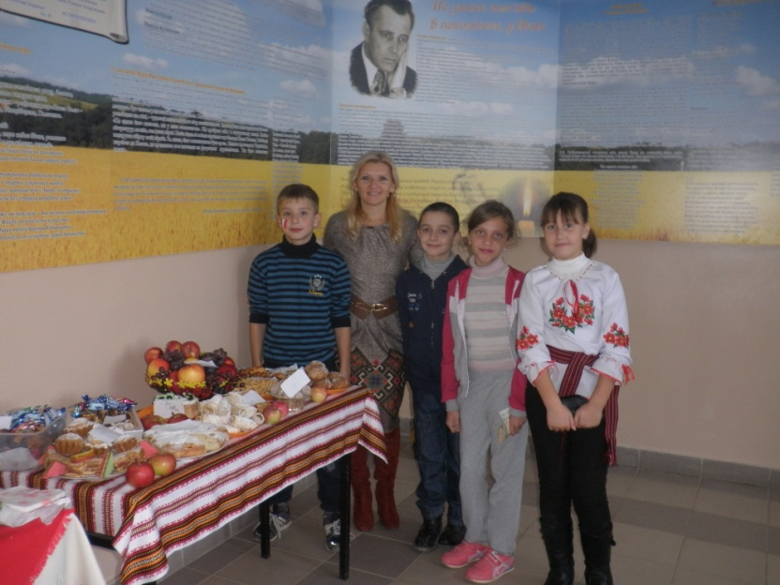
Розділ ІІ
Методична діяльність вчителя
Основне кредо –
“Щоб вести учнів за собою, необхідно самому рухатись не зупиняючись”

Slide 6
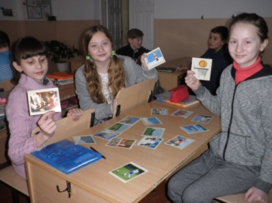
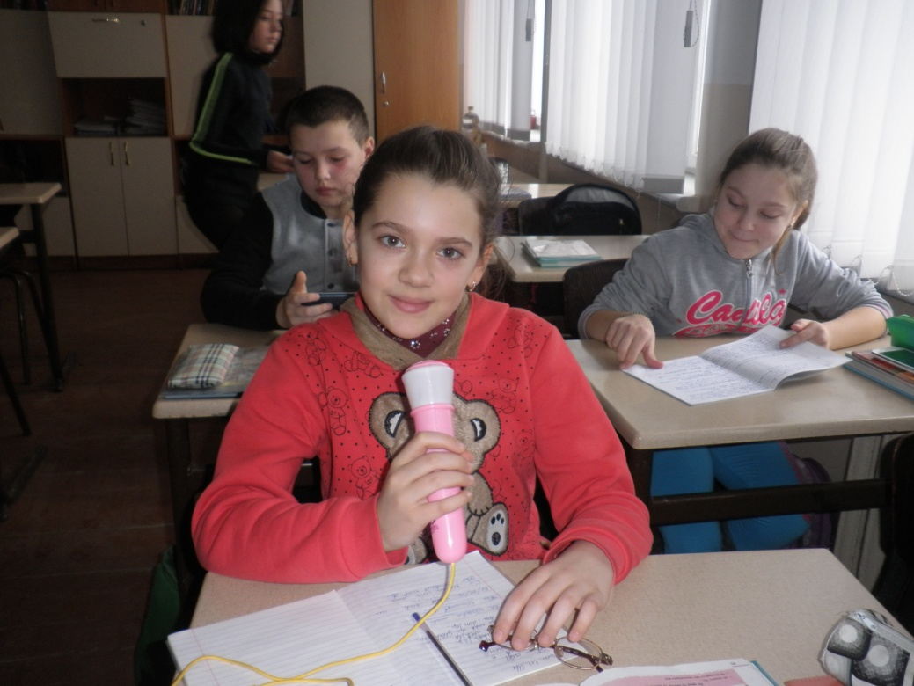

Основна проблема –
формування комунікативної компетентності учнів на уроках німецької мови, шляхом використання інноваційних (інтерактивних) методів навчання.

Slide 7
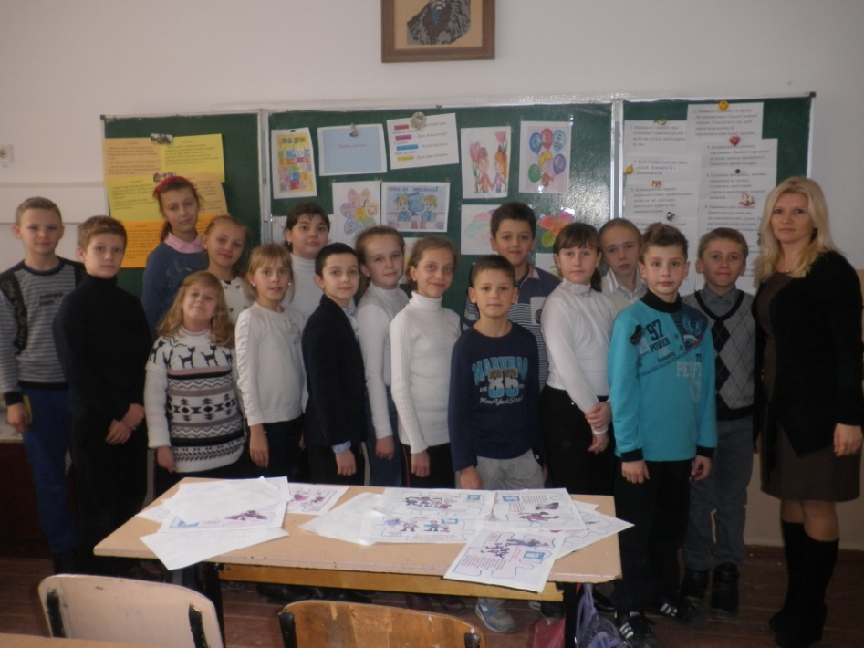
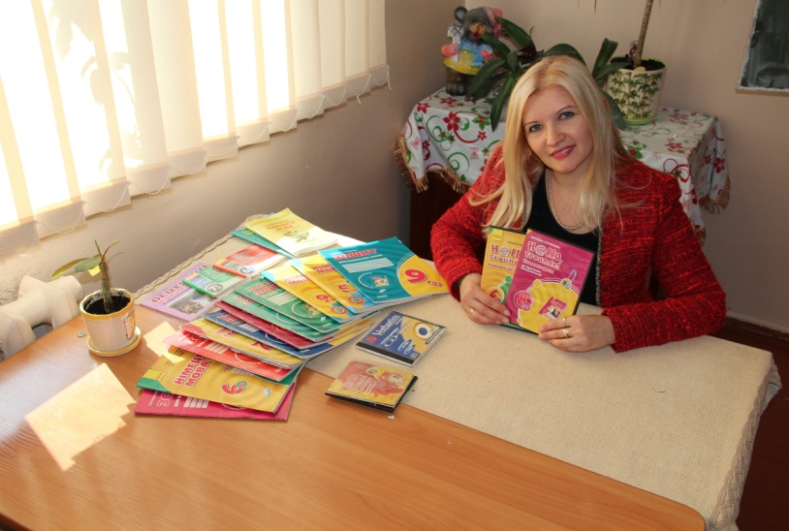
Основна мета використання мовних ігор –
це формування мобілізації попереднього досвіду стимуляція інтересу та творчості.

Slide 8
формувати вимовні навички
формувати лексичні навички
формувати граматичні навички
тренувати уживання мовних явищ на різних етапах вивчення іноземної мови тощо.
Мовні ігри допомагають…

Slide 9
Види ігор
Фонетичні
Лексичні
Орфографічні
Граматичні

Slide 10
Фонетичні ігри
Мета– удосконалення вміння чітко та виразно вимовляти кожен звук, слово, володіти різними темпами мовлення.
Гра «Впіймай звук»
Мета: формування навичок виділяти в словах спільний звук.
Хід гри: Учитель ставить завдання назвати спільний звук у словах, які прозвучать.
Гра «Прогулянка»
Мета: формування навичок утворювати склади та правильно їх вимовляти.
Хід гри: На дошці намальовані «будиночки, в яких живуть звуки». Один звук «приходить у гості» до іншого звука, і, якщо вони знайомі, «співають» склад.

Slide 11
Орфографічні ігри
Мета - засвоєння орфографії вивченої лексики
Гра «Чергова буква»
Мета: формування навичок усвідомлення місця букви в слові.
Хід гри: Учням роздають картки з буквами і пропонують написати якомога більше слів, у яких ця буква стоїть на визначеному місці (наприклад, на першому).

Slide 12
Лексичні ігри
Основною метою цих ігор є формування навичок монологічного та діалогічного мовлення.
Цьому сприяє атмосфера колективного спілкування на основі комунікативної ситуації.
Гра «Гість у домі»
Мета: розвиток діалогічного мовлення.
Хід гри: Клас ділиться на групи. Кожній групі вчитель пропонує ситуацію і ставить завдання скласти діалог. Виграє група, яка швидко і правильно виконає завдання.

Slide 13
Рольова гра як методичний прийом навчання іноземних мов одержала широке застосування у практиці.
Рольова гра деякими зарубіжними методистами (J. Revell, J.Laylor) визначається як спонтанна поведінка того, хто навчається, його реакція на поведінку інших людей, що беруть участь в гіпотетичній ситуації.
Методист D.Berne дотримується такої самої думки. Він визначає рольову гру як прийом, коли учень повинен вільно імпровізувати в межах заданої ситуації, виступаючи в ролі одного з її учасників.
Вона належить до групи активних засобів навчання, допомагає активізувати мовну діяльність школярів, формує у них уміння самостійно висловлювати свої думки, виховує в учнів почуття впевненості в собі, сприяє створенню позитивного психологічного мікроклімату на уроці, залучає до активної мовленнєвої діяльності всіх учнів.

Slide 14
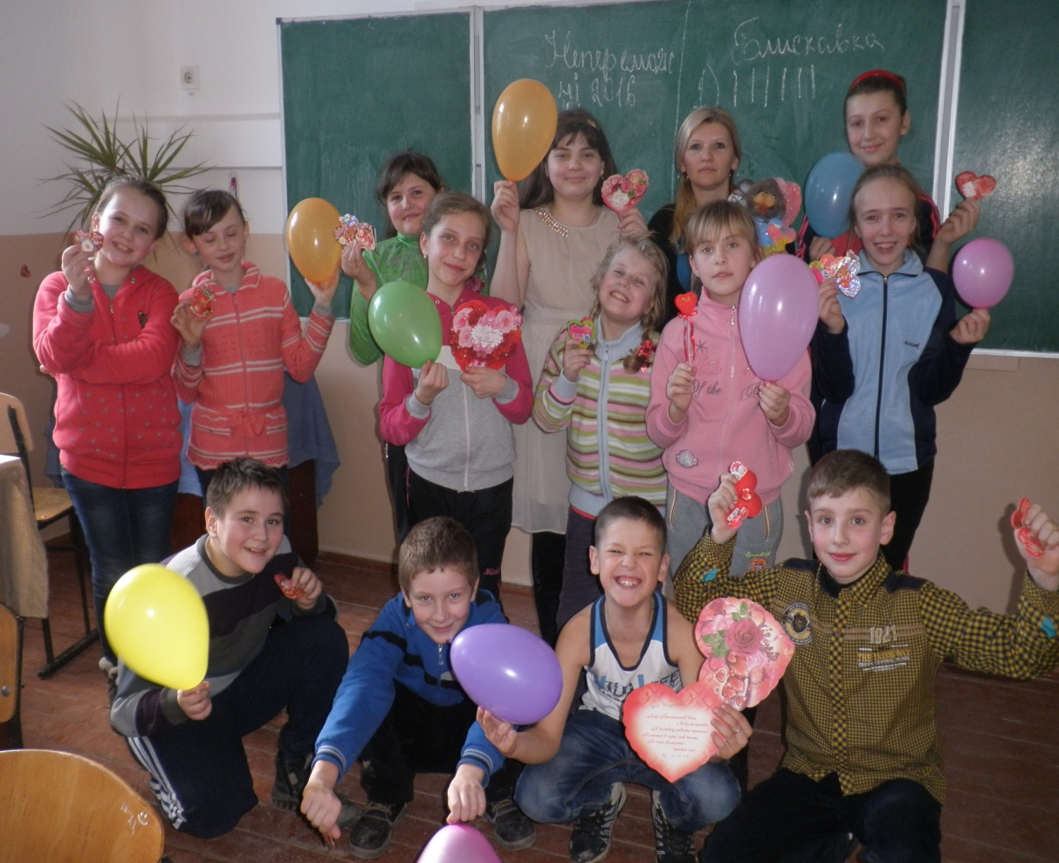
Вихідна початкова ситуація
Роль
Рольова дія
Структура рольової гри
Вихідна початкова ситуація
Роль
Рольова дія
Структура рольової гри

Slide 15
Учитель повинний намагатися передбачати можливі типові помилки учнів у ході рольової гри і попередити їх, продумавши попередні вправи на використання визначених граматичних структур, лексичних одиниць, що обов'язково будуть використовуватися в рольовій грі
*
Рольова гра має велике виховне значення
*
Вона допомагає згуртувати учнівський колектив, залучаючи до активної діяльності сором’язливих чи несміливих.
У рольових іграх виховується свідомість, дисципліна, взаємодопомога, уміння відстояти свою точку зору.
*

Slide 16
Основні правила
рольової гри
* учневі пропонується поставити себе в ситуацію, яка може виникнути за межами школи, в реальному житті. Це може бути все, що завгодно: від зустрічі знайомого на вулиці до більш складної ситуації;
* учневі необхідно адаптуватися в даній ролів потрібній ситуації. В одному випадку він може грати сам себе, в іншому його доведеться взяти на себе уявну роль;
* учасникам рольової гри необхідно поводитись таким чином, ніби все відбувається в реальному житті, їх поведінка має відповідати ролі, яку вони виконують;
* учасники гри повинні сконцентрувати свою увагу на комунікативному використанні одиниць мови, а не на звичайній практиці їх відпрацювання та закріплення в мовленні.

Slide 17
Актуальність проблеми
Під час гри у дітей формуються вміння, здібності, навички, необхідні для подолання мовних бар’єрів та вільному володінні мовою, розкриття творчих здібностей для соціалізації особистості, усвідомлення себе як частини колективу.

Slide 18
Мета і завдання
1) Впровадити та апробувати різні новітні технології навчання іноземної мови.
2) Опанувати методику використання інноваційних (інтерактивних) технологій навчання під час формування мовленнєвих компетентностей школярів на уроках німецької мови.
3) Розробити систему лексико-граматичних вправ для підвищення ефективності творчих здібностей учнів.
4) Оволодіти теоретичними знаннями про інноваційні технології навчання.

Slide 19
5) Набути особистого досвіду з використання інноваційних технологій на уроках німецької мови.
6) Визначити ступінь ефективності застосування інноваційних технологій.
7) Формувати позитивну мотивацію навчання.
8) Удосконалювати навички організації самостійної роботи учнів та презентацій ними власних напрацювань.
9) Узагальнити та популяризувати власні напрацювання.
10) Презентувати фрагменти уроків за інноваційними технологіями.

Slide 20
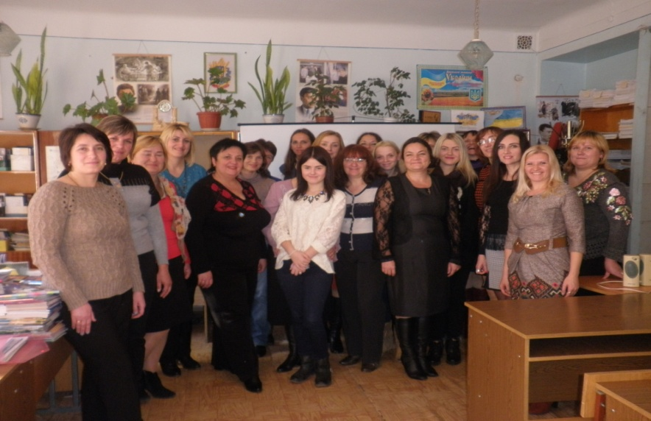
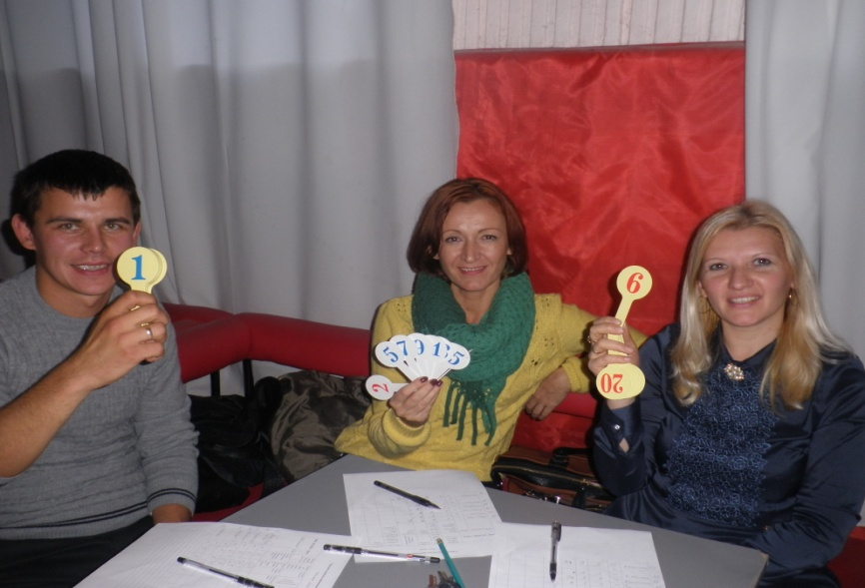
Розділ ІІІ
Позаурочна діяльність вчителя
Узагальнення та поширення власного педагогічного досвіду.
Робота у творчій групі, методоб’єднанні вчителів іноземних мов (німецької мови).
Робота над педагогічною проблемою.

Slide 21
Інтерактивні методи
- Робота в парах
- Робота в групах
Мозкова атака
Ажурна пилка
Імітаційні ігри
Дискусії
Акваріум
Мікрофон
Дерево рішень
Незакінчені речення
Научаючи учусь
Дебати

Slide 22
У процесі навчання використовую такі типи уроків:
урок-дискусія
урок-семінар
урок-гра
урок-лекція
урок-мандрівка
урок-казка
урок-КВК
комбінований урок

Slide 23
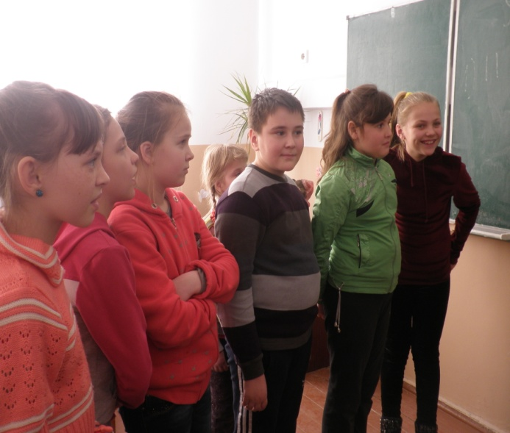

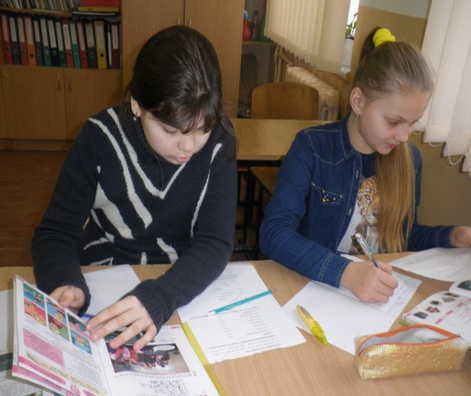
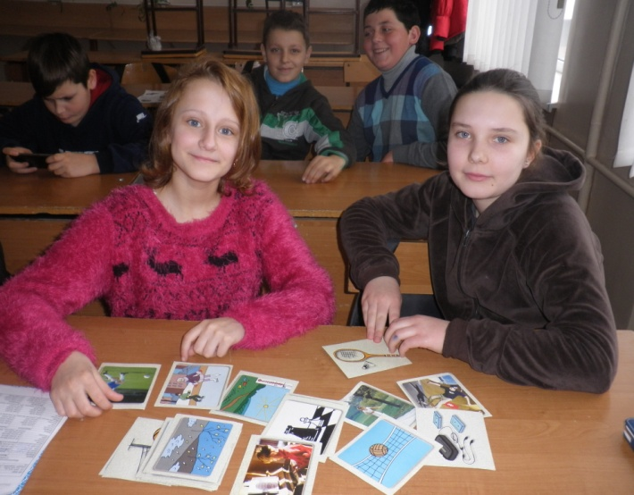
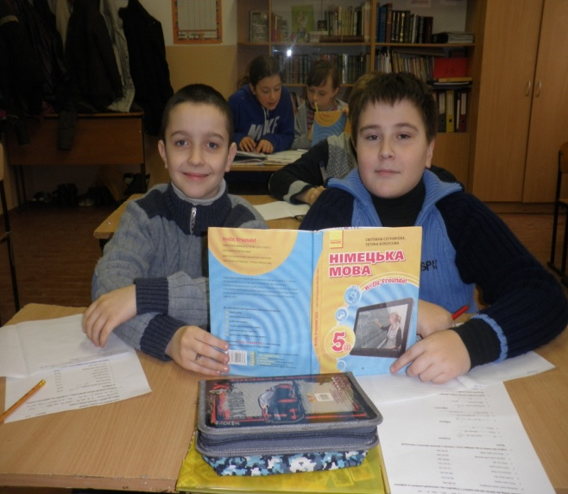

Фоторепортажі уроків

Slide 24
Робота з батьками
Педагогічний практикум –
“ Час батьківства”
Психологічна допомога –
“ Як зробити батьків і дітей щасливими”
Круглий стіл –
“ Проблеми батьків і дітей”

Slide 25

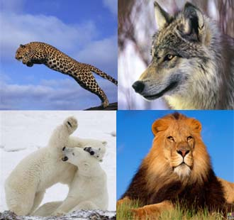

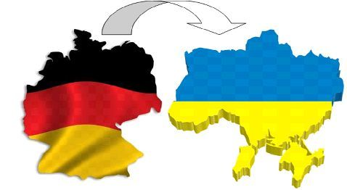
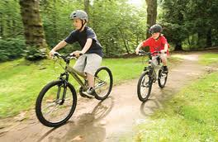
Форми навчально-виховної роботи, які ілюструють реалізацію методичної проблеми
Відкритий урок в 7 класі на тему :
“Essen und Trinken”
2. Проектна робота в 5 класі " Wilde Tiere«
3. План-конспект уроку у 6 класі на тему «Welche Berufe gibt es in der Welt?”
4. Слайдова презентація у 9 класі на тему „Deutschland und die Ukraine“
Презентація на тему: „Freizeit“ у
8 класі

Slide 26






Розділ IV
Виховна діяльність вчителя
Теми проведених виховних заходів:
1. ”Мої права та обов’язки”.
2. “Свято дружньої родини”.
3. ”Комп'ютер чи книга?”
4. “Свято матері”.
5.”Свято осені”.
6. “День святого Валентина”.

